Slide 1





PHÁT TRIỂN ỨNG DỤNG WEB
VỚI MÃ NGUỒN MỞ
Nhóm 6 :
Võ Trọng Nghĩa
Kim Hữu Ngân
Cao Khải Minh
Giang Quốc Huy

Slide 2
NỘI DUNG CHÍNH
01
1. Cách tấn công website và cách khắc phục
2. Viết lại URL
3. Các bước đăng ký google API
02
03
07
04
08

Slide 3
1. Cách tấn công website và cách khắc phục

Slide 4
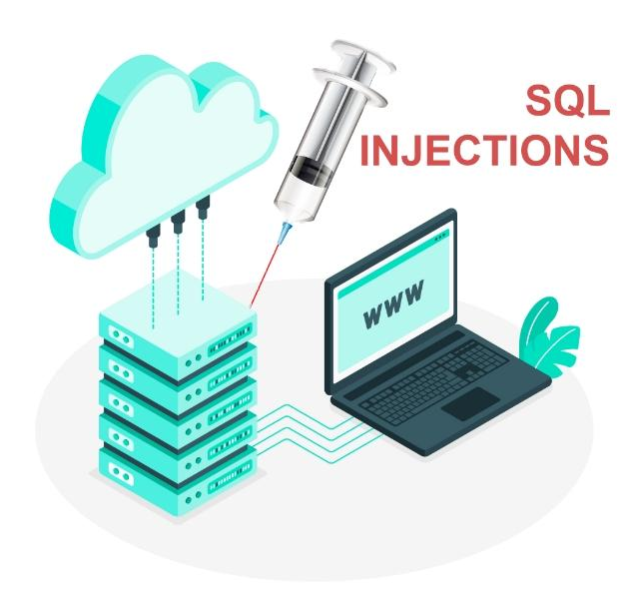
Tấn công cơ sở dữ liệu SQL Injection
Kỹ thuật tấn công SQL injection được thực hiện bằng cách chèn mã SQL độc hại vào các truy vấn SQL được tạo ra bởi ứng dụng web.
* Cách phòng chống SQL Injection
- Sử dụng Prepared Statements: Tách biệt câu lệnh SQL và dữ liệu.
- Sử dụng WAF: Triển khai tường lửa ứng dụng web để ngăn chặn tấn công.
- Cập nhật và vá lỗi: Đảm bảo phần mềm và thư viện luôn được cập nhật.
- Ghi log và giám sát: Theo dõi các truy vấn để phát hiện hành vi bất thường
02

Slide 5

Tấn công từ chối dịch vụ DDoS
Tấn công này làm quá tải server bằng cách gửi lượng lớn yêu cầu từ nhiều nguồn khác nhau, khiến website không thể truy cập.
* Cách phòng chống DDos
- Tăng băng thông: Mở rộng băng thông để giảm thiểu tác động.
- Triển khai tường lửa: Sử dụng WAF và tường lửa mạng.
- Phân tán hạ tầng: Triển khai nhiều máy chủ ở các vị trí khác nhau.
- Xác thực và lọc lưu lượng: Ngăn chặn lưu lượng từ IP đáng ngờ.
03

Slide 6

Tấn công XSS (Cross-site scripting)
Tấn công chèn mã JavaScript độc hại vào trang web, cho phép kẻ tấn công thực hiện hành động từ xa.
* Cách phòng chống XSS
- Xác thực đầu vào người dùng: Thực hiện ở phía máy chủ để ngăn chặn tấn công. Kiểm tra và lọc dữ liệu đầu vào, loại bỏ hoặc thay thế các từ khóa nguy hiểm.
- Làm sạch đầu ra: Ở phía client, mã hóa dữ liệu đầu ra trước khi hiển thị. Sử dụng thư viện như DOMPurify để làm sạch mã HTML và JavaScript.
04

Slide 7
2. Viết lại URL

Slide 8
Viết lại URL
Rewrite URL (URL rewriting) là một kỹ thuật trong phát triển web, dùng để chuyển đổi các URL phức tạp và khó hiểu thành các URL thân thiện với người dùng và công cụ tìm kiếm
Lợi ích của URL Rewrite:
1.Thân thiện với người dùng: URL dễ đọc và dễ nhớ.
2.Tối ưu hóa SEO: Công cụ tìm kiếm đánh giá cao URL ngắn gọn và có từ khóa mô tả.
3.Bảo mật một phần: Giúp che giấu tham số và cấu trúc bên trong của ứng dụng.
4.Cải thiện khả năng chia sẻ: URL ngắn hơn, dễ chia sẻ hơn.
04

Slide 9
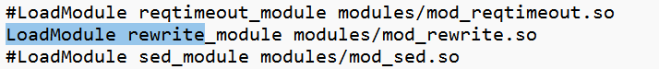
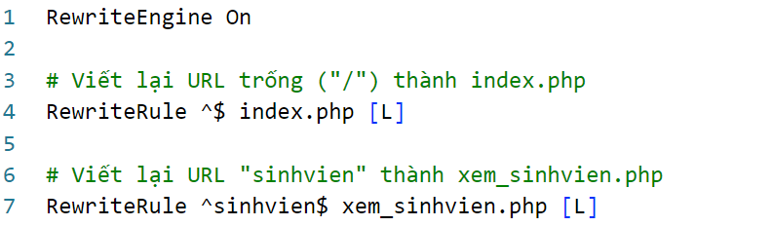
Viết lại URL
Các bước thực hiện:
Mở XAMPP và mở file httpd.conf và tìm dòng #LoadModule rewrite_module modules/mod_rewrite.so và bỏ dấu # trước dòng đó.
Tạo tệp .htaccess trong thư mục dự án và viết các quy tắc rewrite
0

Slide 10
Viết lại URL
Các bước thực hiện:
Tạo một file generate_htaccess.php trong thư mục dự án
$directory = '.'; // Đặt dấu . đại diện cho thư mục hiện tại
$files = scandir($directory); // Lấy danh sách file
// Mở tệp .htaccess để ghi quy tắc
$htaccessFile = '.htaccess';
$fileHandle = fopen($htaccessFile, 'w');
Biến $directory được đặt là dấu chấm (.), đại diện cho thư mục hiện tại.
Hàm scandir() được dùng để lấy danh sách tất cả các file trong thư mục này và lưu vào mảng $files.
Biến $htaccessFile đại diện cho tên file .htaccess.
Lệnh fopen() sẽ mở file .htaccess với chế độ ghi ('w'), nếu file chưa tồn tại thì sẽ tạo mới. Con trỏ file này được lưu vào biến $fileHandle.
0

Slide 11
Viết lại URL
Các bước thực hiện:
if ($fileHandle) {
// Ghi quy tắc đầu vào .htaccess
fwrite($fileHandle, "RewriteEngine On\n");
foreach ($files as $file) {
// Kiểm tra xem file có định dạng .php và không phải là .htaccess hoặc tệp generate_htaccess.php
if (pathinfo($file, PATHINFO_EXTENSION) === 'php' && $file !== '.htaccess' && $file !== 'generate_htaccess.php') {
$newFileName = $file; // Mặc định là tên cũ
// Tạo quy tắc cho mỗi file
$fileNameWithoutExt = pathinfo($newFileName, PATHINFO_FILENAME);
$rule = "RewriteRule ^$fileNameWithoutExt$ $newFileName [L]\n";
fwrite($fileHandle, $rule);
}
}
fclose($fileHandle);
Nếu file được mở thành công, đoạn mã sẽ ghi dòng "RewriteEngine On\n" vào file .htaccess, bật chế độ viết lại URL
Hàm pathinfo() kiểm tra nếu file có phần mở rộng là .php và không phải là .htaccess hoặc chính file generate_htaccess.php.Với mỗi file PHP thỏa mãn điều kiện, tên file mới được lưu vào $newFileName (hiện tại không đổi tên gì).
Quy tắc RewriteRule được tạo, URL gốc không có .php sẽ được chuyển hướng đến file .php tương ứng.
0

Slide 12
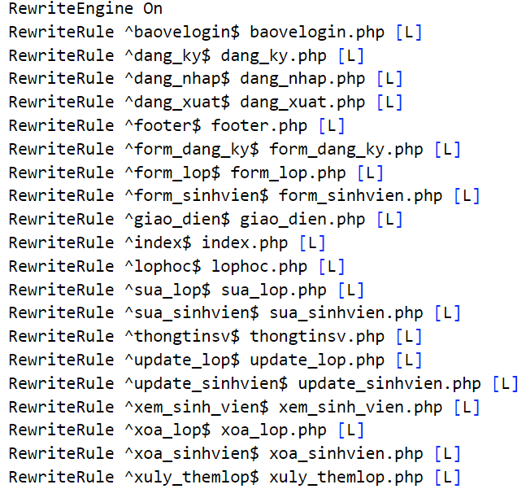
Viết lại URL
Kết quả:
Tạo được 1 file .htaccess viết lại các đường dẫn
0

Slide 13
3. Các bước đăng ký Google API

Slide 14
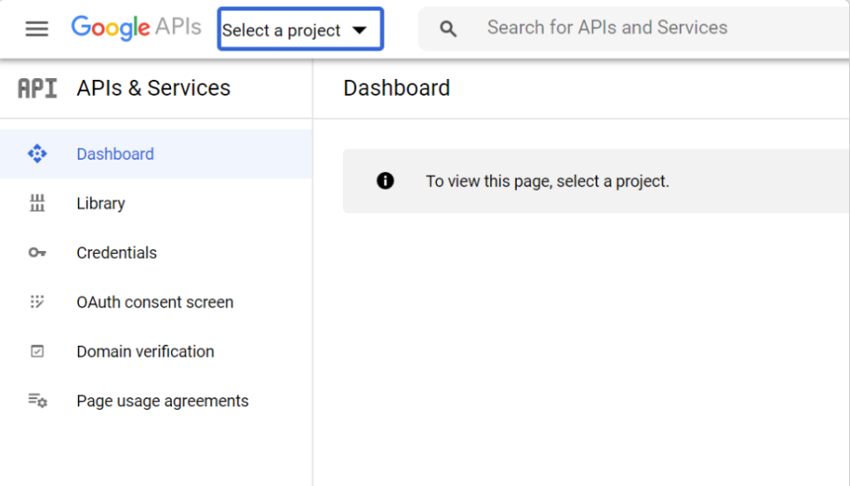
Các bước đăng ký Google API
Vào đường link: https://console.cloud.google.com/
Bước 1: Chọn Seclect a project
Presented by Olivia Wilson
Borcelle University

Slide 15
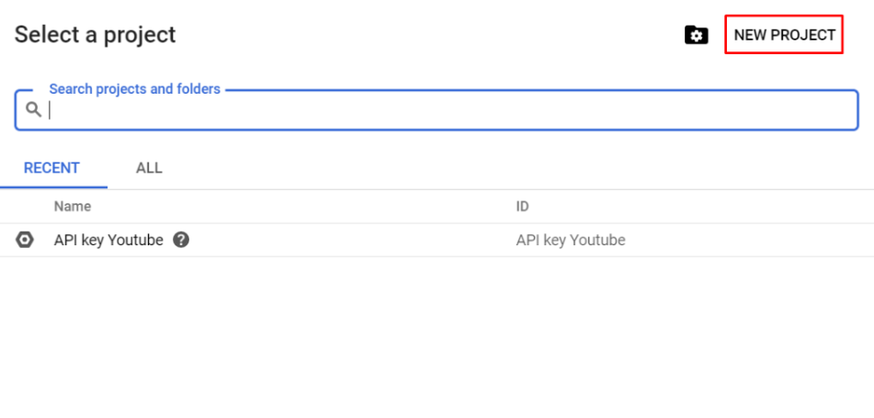
Bước 2: Đăng nhập xong chọn mục Select a project rồi chọn NEW PROJECT để tạo mới project.

Slide 16
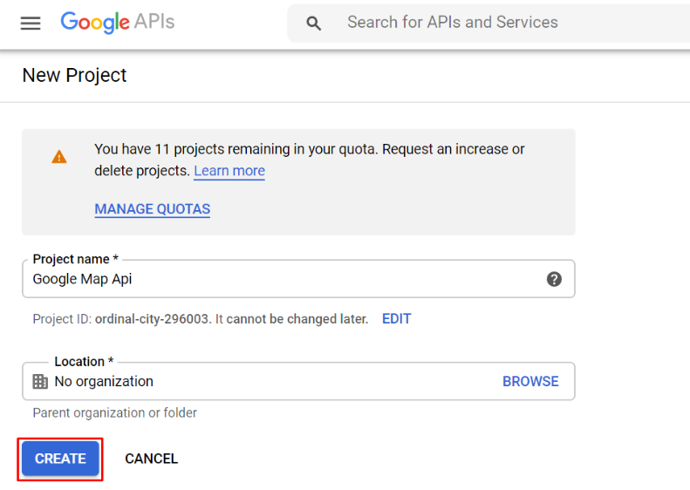
Bước 3: Điền tên project theo ý muốn của bạn và chọn CREATE.

Slide 17
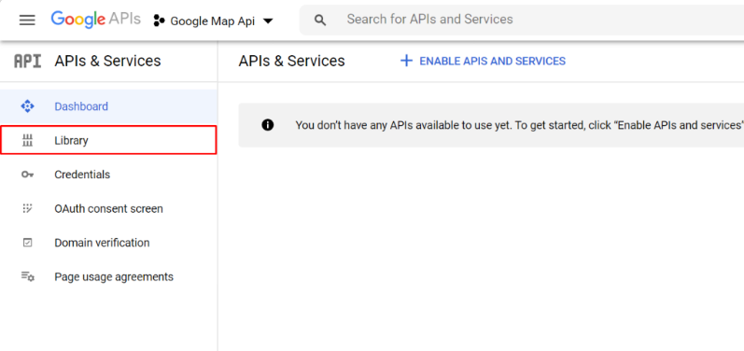
Bước 4: Tạo project xong chúng ta vào Library

Slide 18
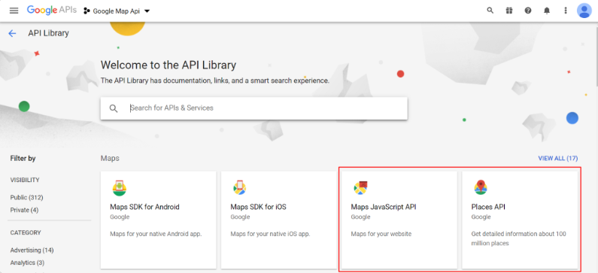
Bước 5: Trong Library các bạn tìm kiếm Maps JavaScript API và Places API rồi chọn Enable để kích hoạt.

Slide 19
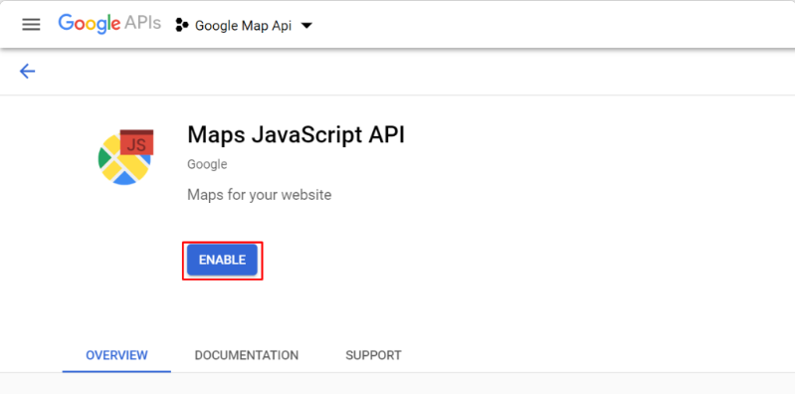
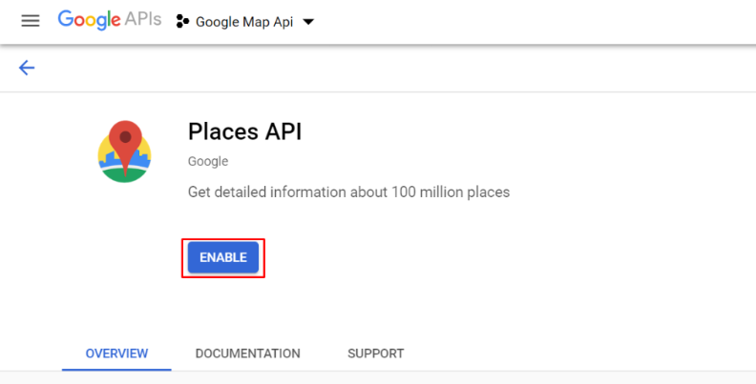

Slide 20
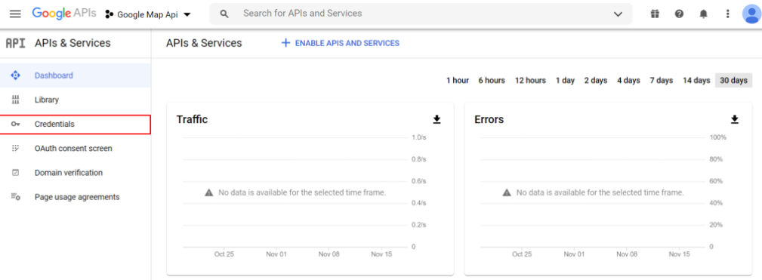
Bước 6: Sau khi kích hoạt xong chúng ta quay trở lại trang chính chọn Credentials.

Slide 21
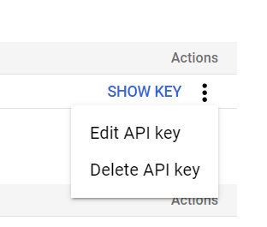
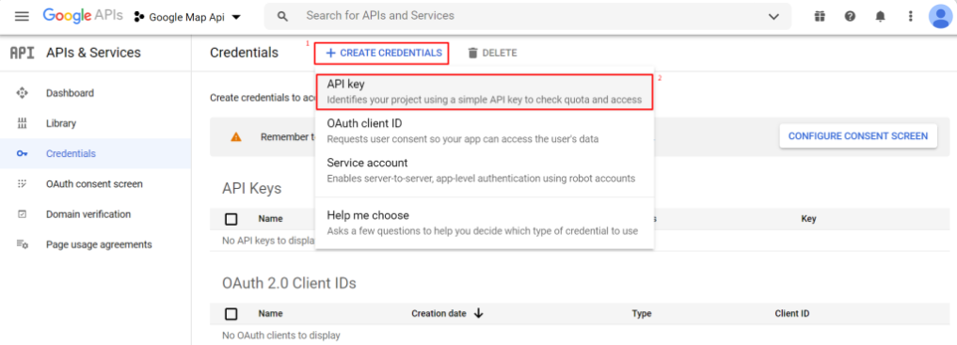
Tiếp theo chọn CREATE CREDENTIALS -> API key.
Nếu báo lỗi chọn (…) chọn Edit API Key

Slide 22
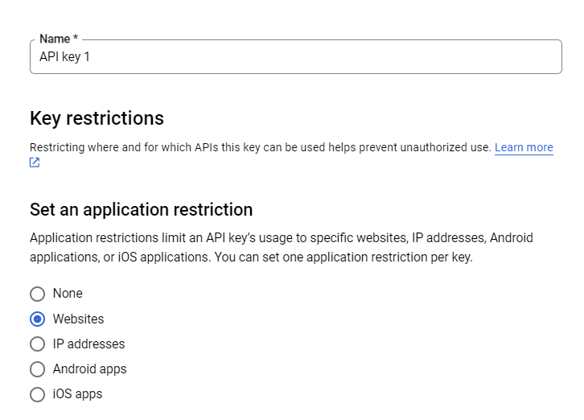
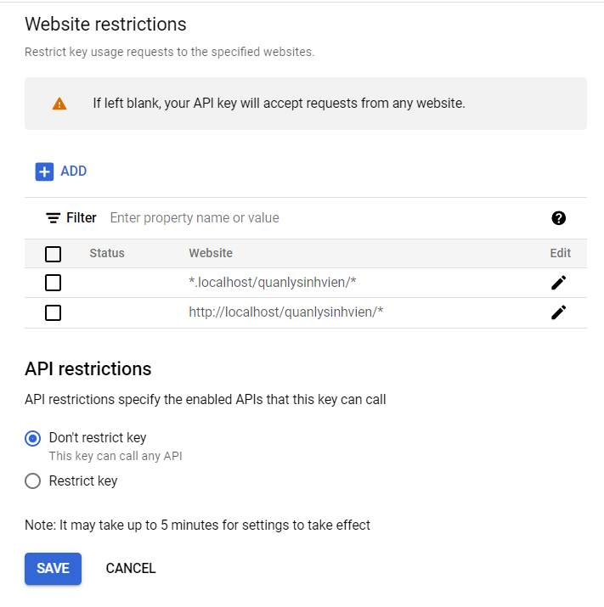
Bước 7: Các bạn kéo xuống mục Application restrictions, chọn ứng dụng tùy theo nhu cầu của các bạn, để sử dụng cho web thì chọn HTTP referrers (web sites).
Tiếp theo chọn ADD với cú pháp *.tên website/* add thêm với cú pháp http: tên website/*

Slide 23
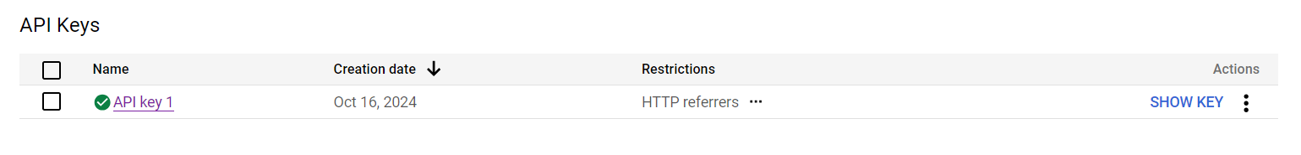
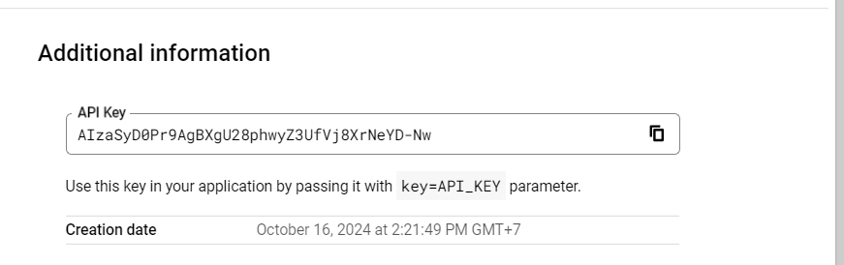
Bước 8: chọn API key 1 để lấy id của API và chọn sao chép để lấy API vừa tạo xong

Slide 24
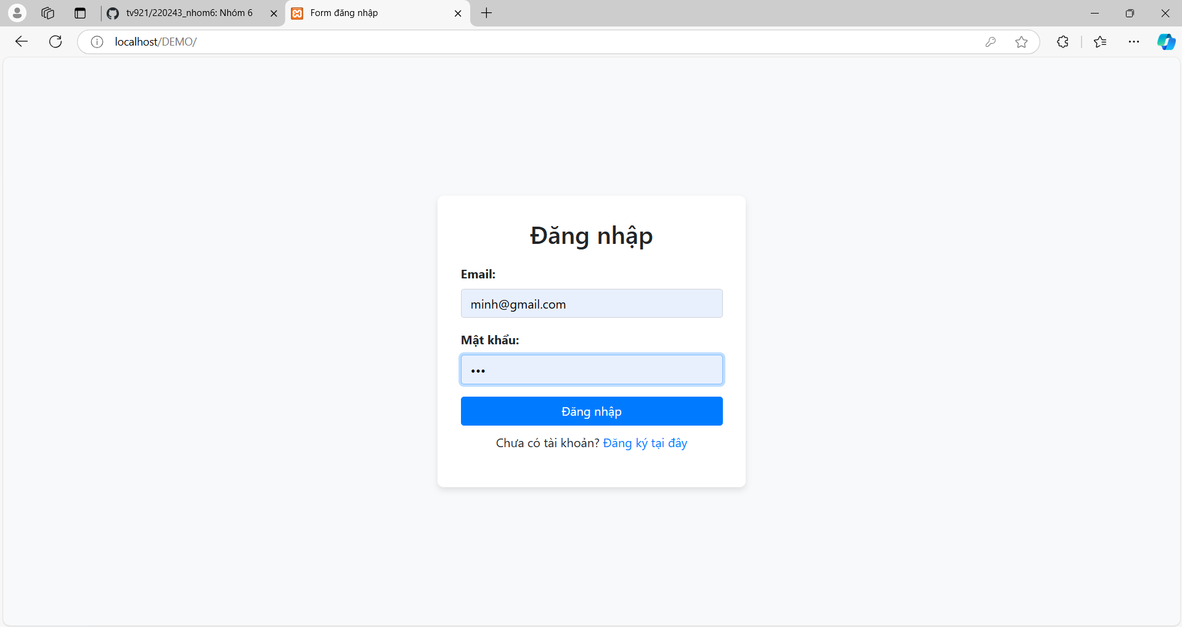
FORM ĐĂNG NHẬP

Slide 25
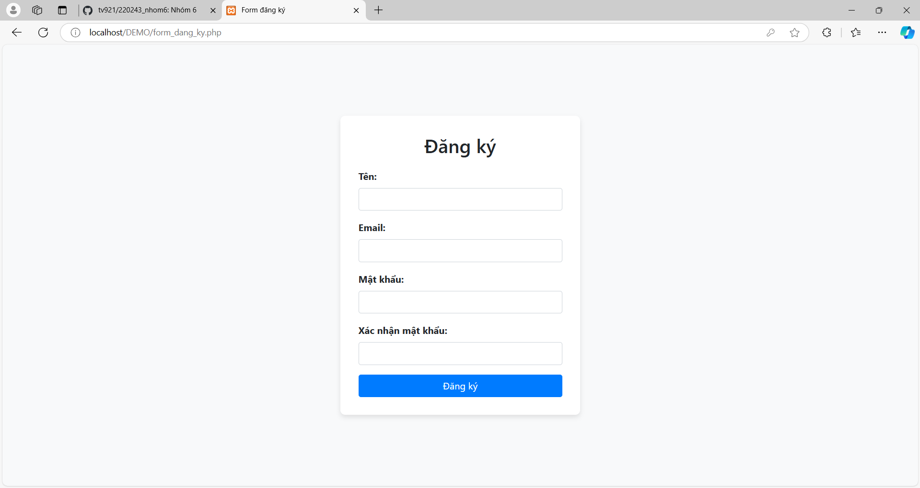
FORM ĐĂNG KÝ

Slide 26
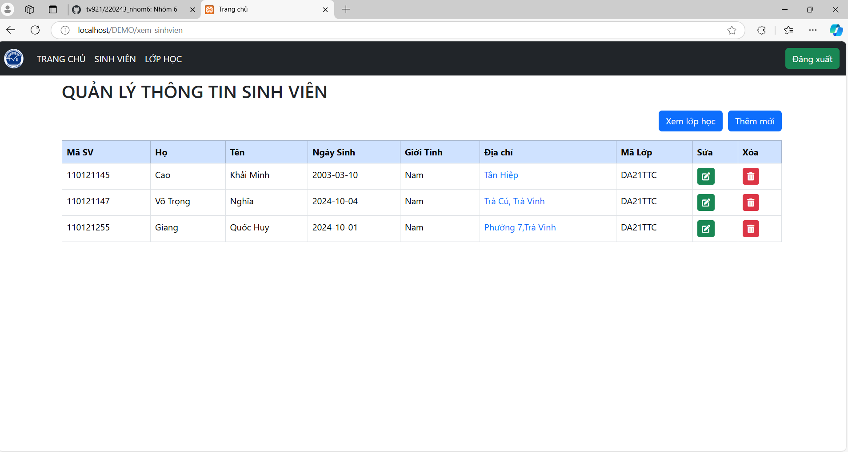
THÔNG TIN SINH VIÊN

Slide 27
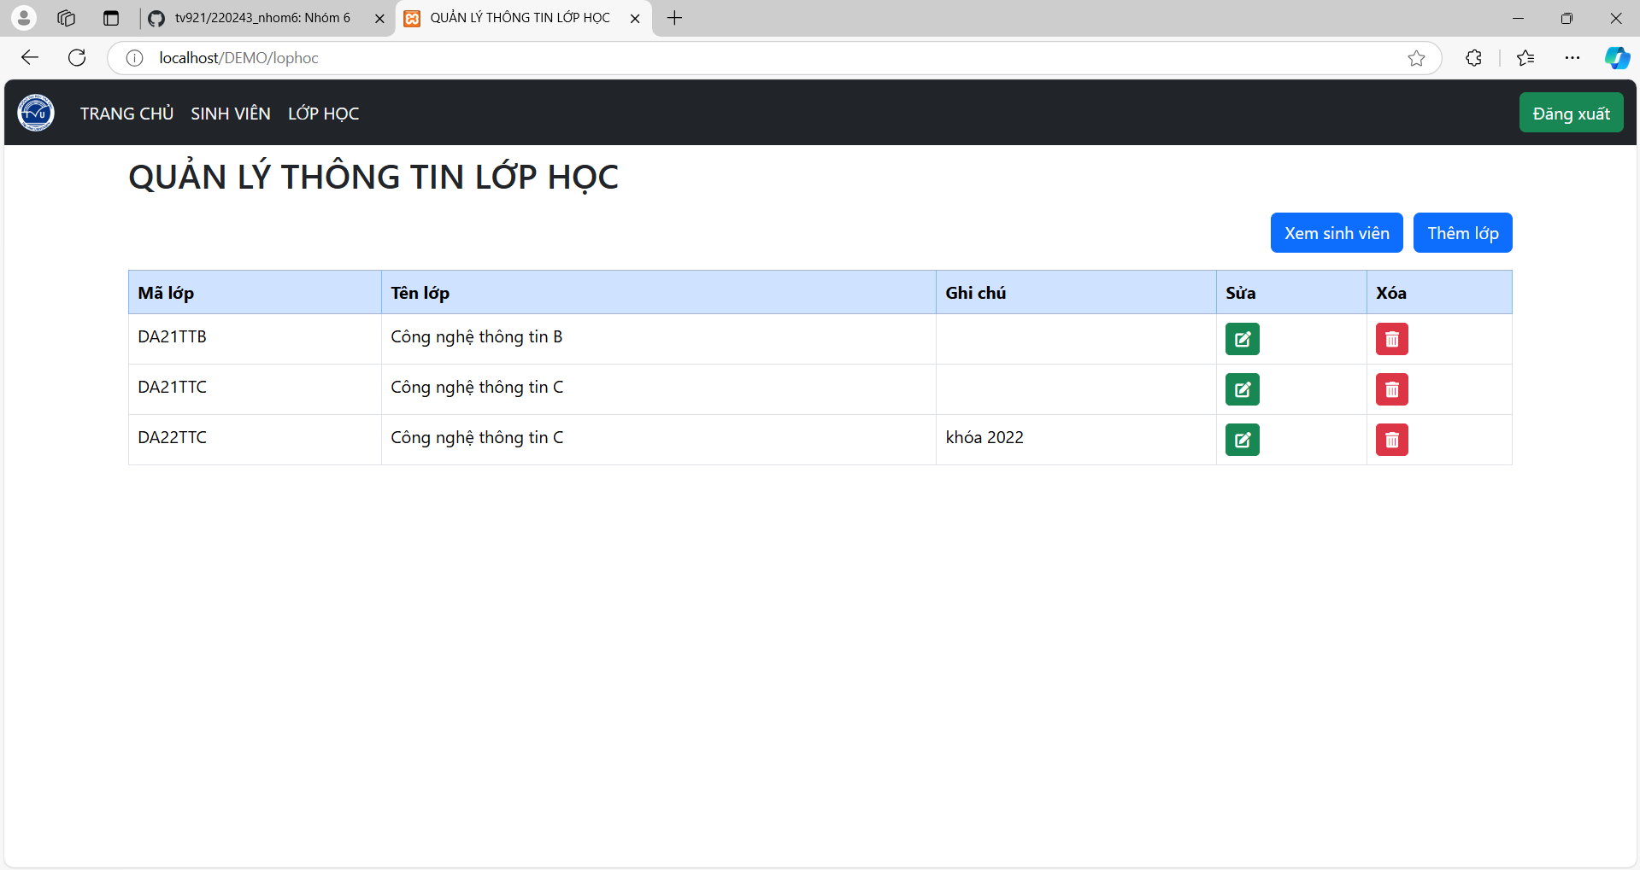
XEM LỚP HỌC

Slide 28


